Slide 1
Sistema inteligente Anti-fugas de gas “SmartGas”
Integrantes: Alexis Yucra
Franco Villagra
Rodrigo Torrez
Joaquín Guarachi
Profesor: Diego Alberto Aracena

Slide 2
Introducción
A continuación presentaremos sobre la finalización del sistema “Smart Gas”, su estructura y detalles, para esto, se profundizaremos sobre los siguientes puntos:
Objetivos.
Diseño y casos de uso
Descripción de la arquitectura.
Diseño interfaz de usuario y requerimientos.
Implementación.
Carta Gantt
Herramientas y técnicas.
Problemas encontrados, soluciones y trabajo a futuro.

Slide 3
Objetivos
Objetivo general
Desarrollar un sistema de detección y prevención de fugas de gas para la cocina con el fin de prevenir accidentes
Objetivos específicos
Recopilar información acerca de los accidentes en la cocina provocados por la gestión del gas.
Diseñar y programar el sistema planteado.
Implementar el código en la totalidad del sistema.
Realizar pruebas de funcionamiento y efectividad del sistema anti-fugas.

Slide 4
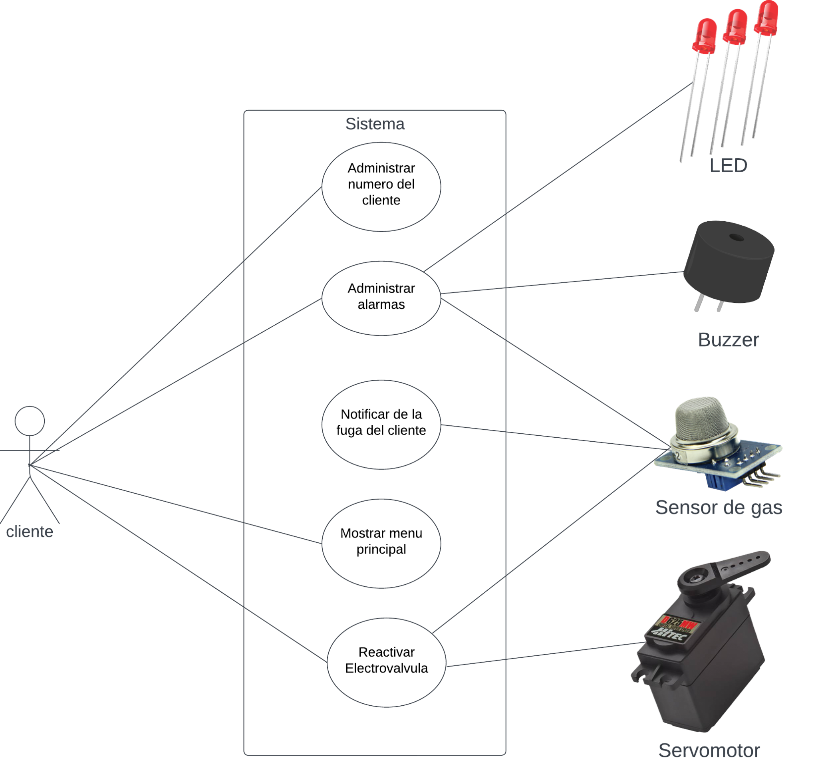
Modelo de diseño
(Caso general)

Slide 5
Casos de uso y modelo de interacción

Slide 6
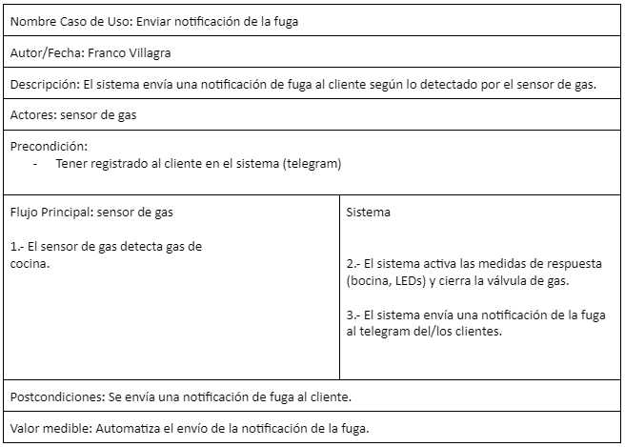

Slide 7
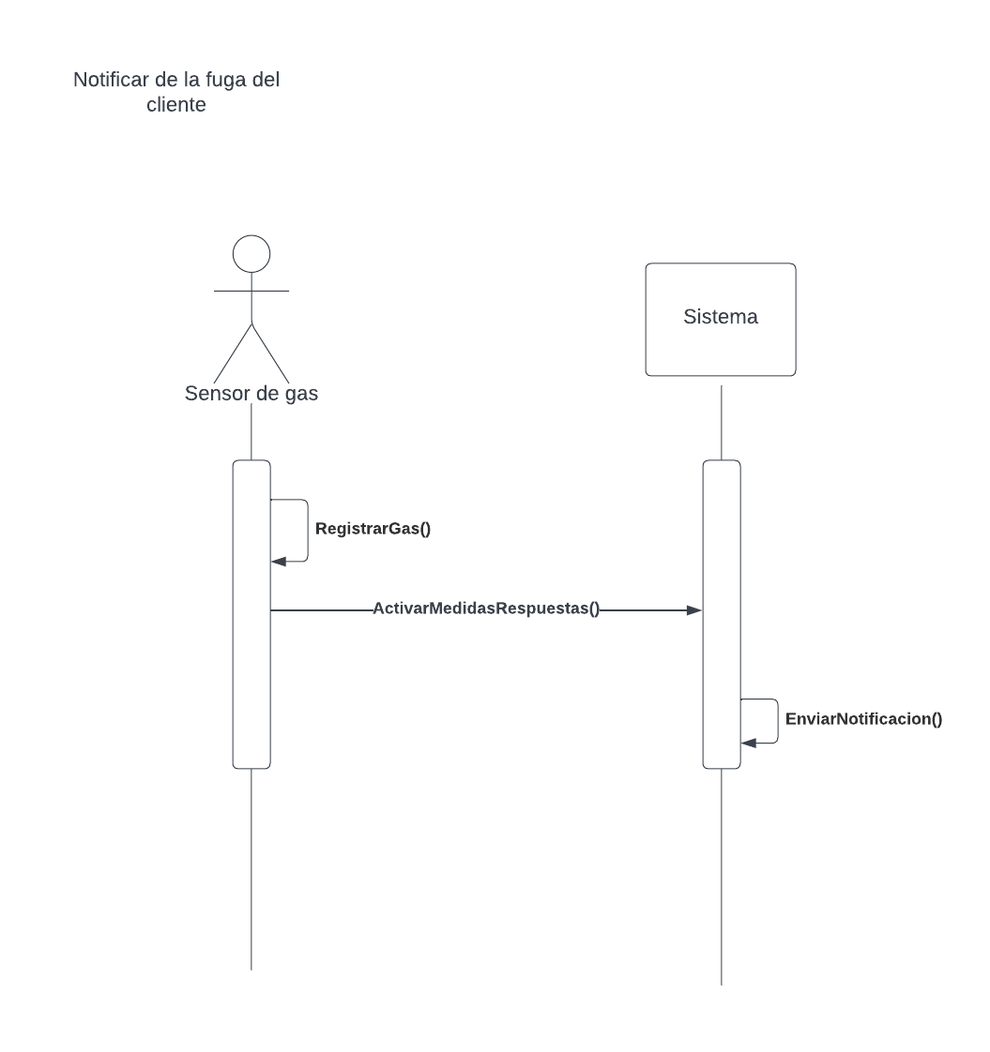
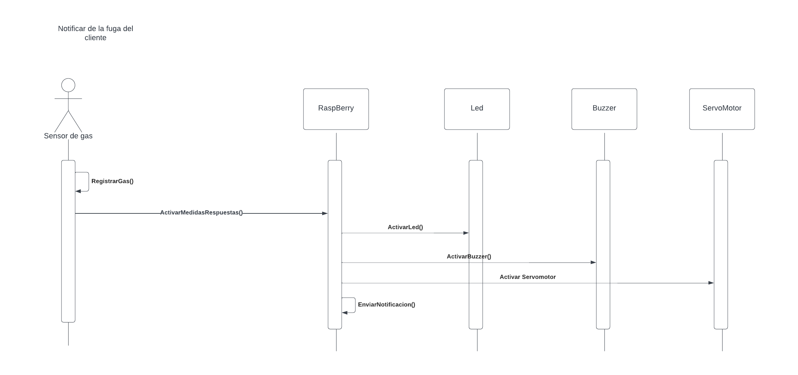

Slide 8
Descripción de la arquitectura

Slide 9
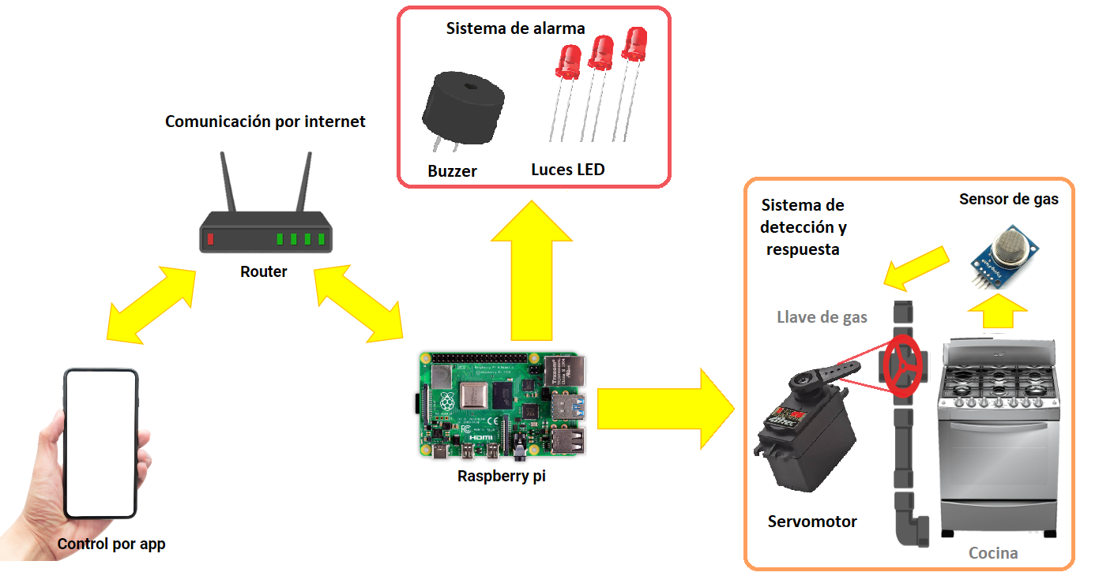
Descripción de la arquitectura

Slide 10
Diseño de interfaz y requerimientos

Slide 11
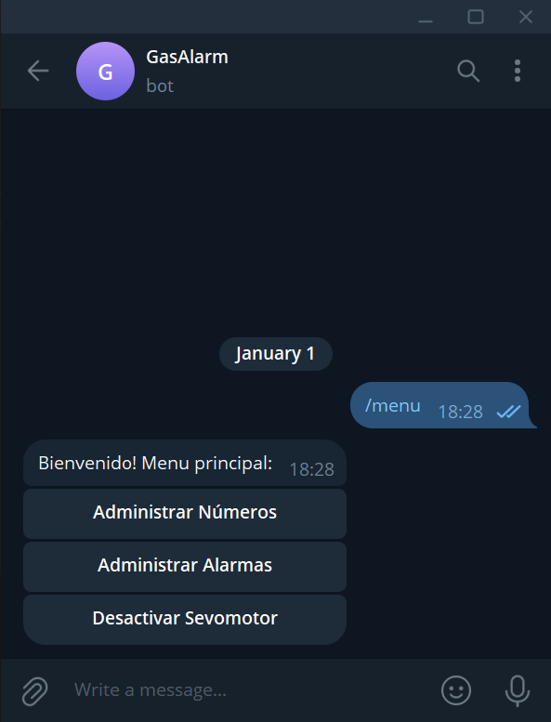
Menú principal

Slide 12
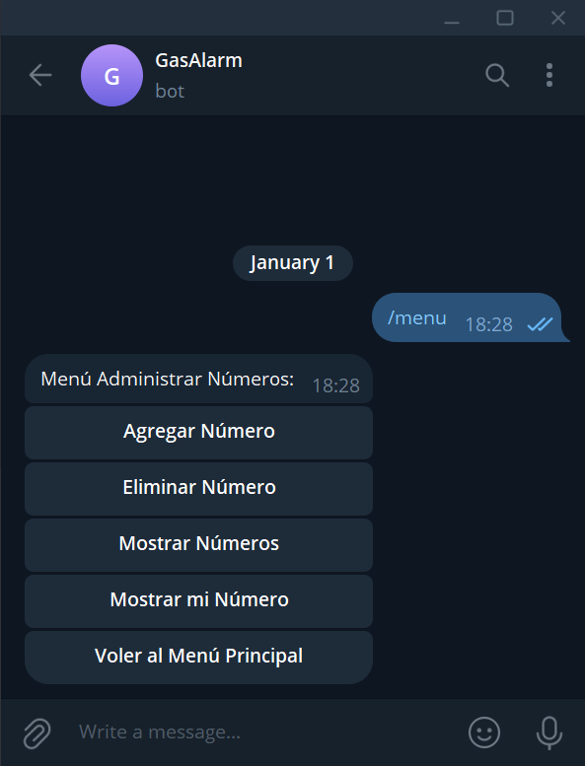
Menú administrar número

Slide 13
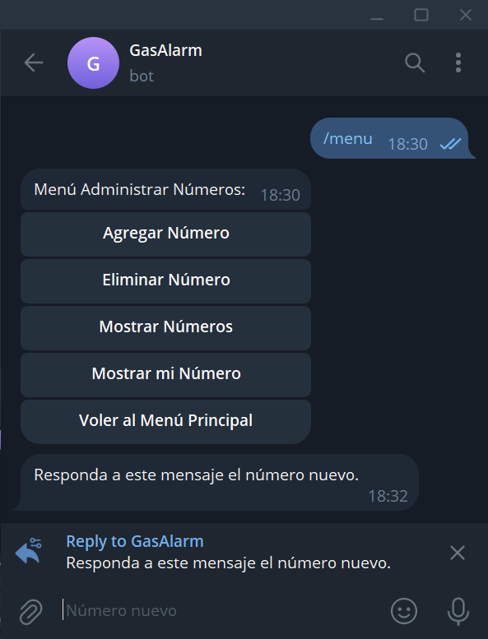
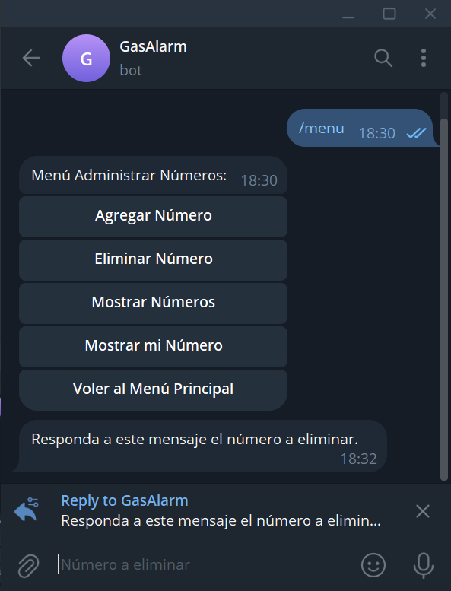
Menú administrar número

Slide 14
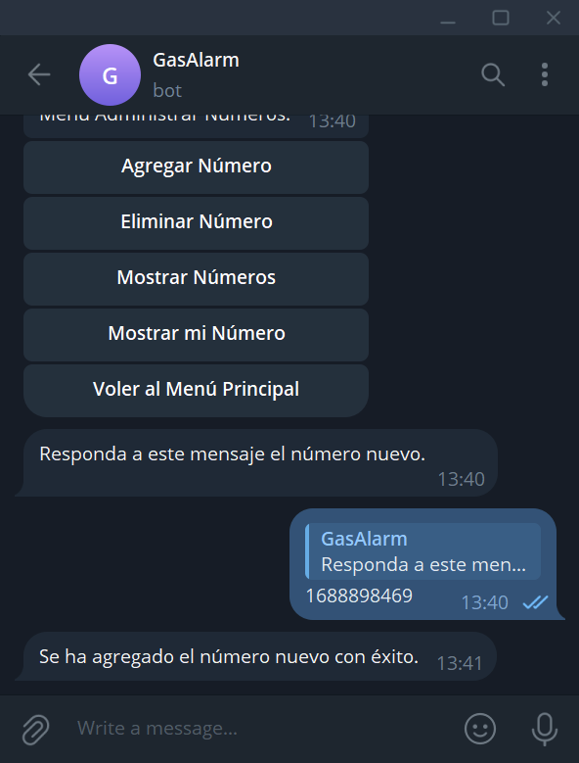
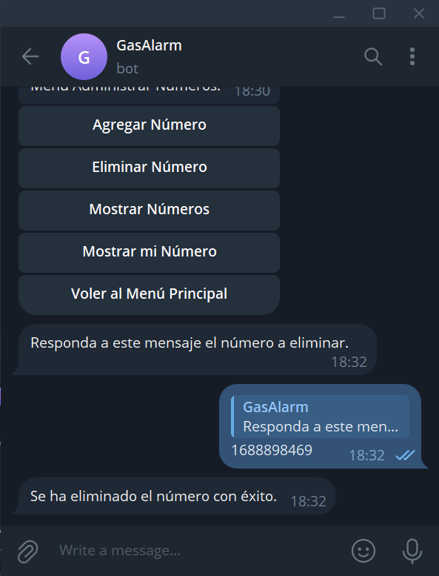
Menú administrar número

Slide 15
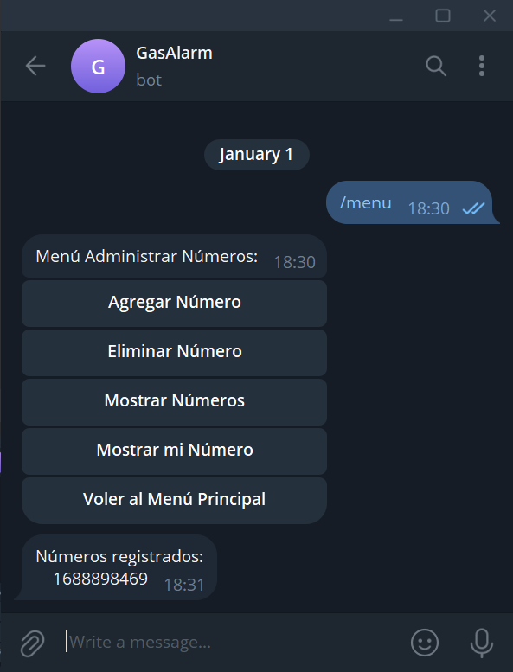
Mostrar números

Slide 16
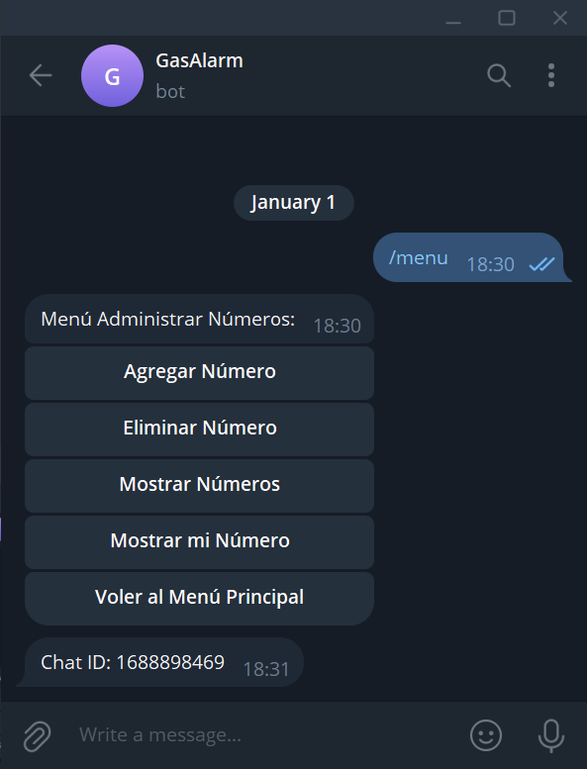
Mostrar mi número

Slide 17
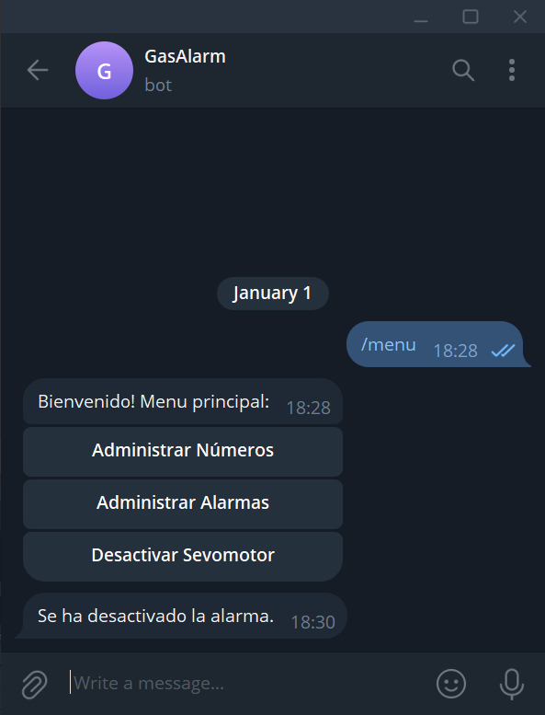
Desactivar servomotor

Slide 18
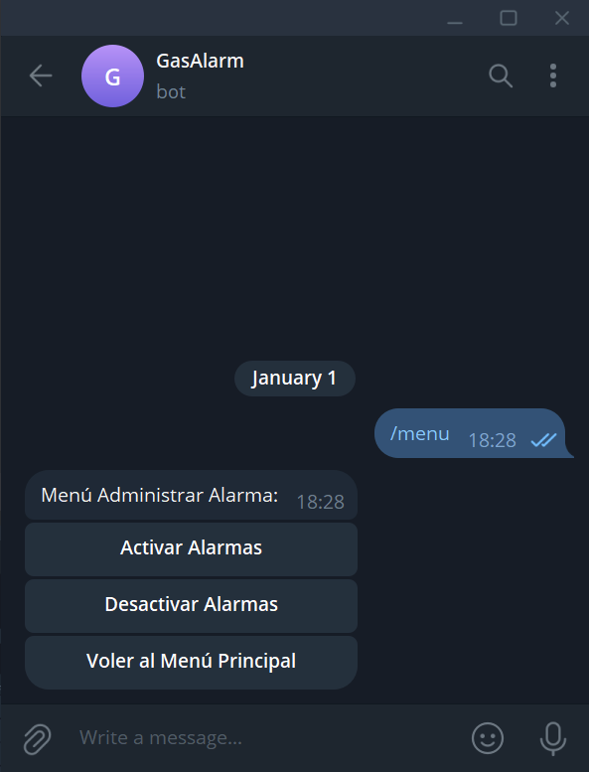
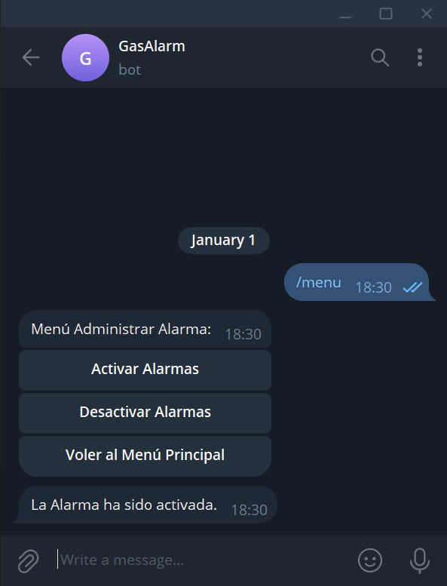
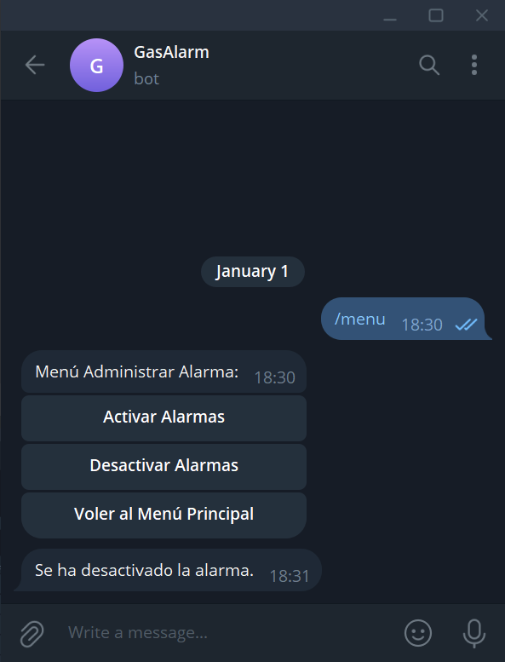
Administrar alarmas

Slide 19
Especificación de Requerimientos
Requerimientos funcionales:
Alertar al usuario si se detecta una fuga mediante los sensores que acciona las alarmas de emergencia en el hogar.
Envía una notificación al usuario informando de la detección de una fuga en el hogar.
El usuario se dirige al sector de emergencia y gestiona a los actuadores , alarmas desde la aplicación telegram.
Requerimientos No funcionales:
El sensor de gas detecta una fuga de gas en el medio ambiente.
El sistema envía una notificación al usuario informando de la detección de una fuga en el hogar.
El sistema puede gestionar números, alarmas y el servomotor.
Está programado con python.
Requiere de conexión a internet.

Slide 20
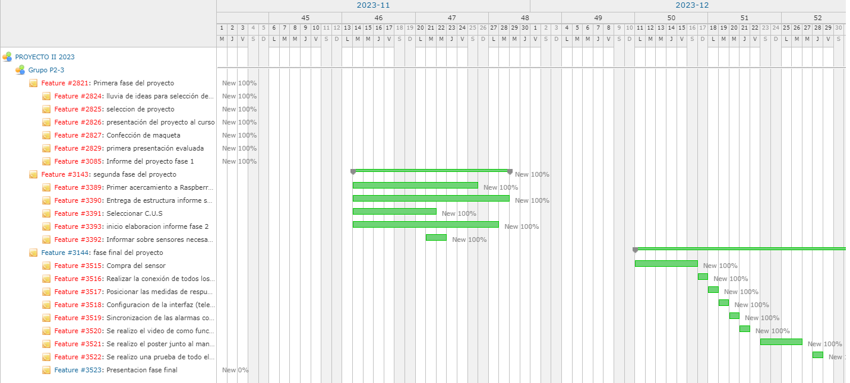
Carta Gantt

Slide 21
Plan de integración
El sistema de antifugas Smart Gas, posee una interfaz que se reproduce en telegram, esto permite la comunicación entre el usuario y la Raspberry Pi.
¿Cómo funciona?
Se tiene programada una interfaz gráfica en el bot de telegram con distintas opciones como administrar número, administrar alarmas y Reactivar electroválvula.

Slide 22
Modelo de implementación
En la aplicación de “El sistema de anti-fugas SmartGas” se está utilizando la IDE de Visual Studio Code, donde se programa con el lenguaje python e implementan las siguientes librerías:
python-telegram-bot.
gpiozero.
Librerías incluidas con Python.
threading.
time.
asyncio.

Slide 23
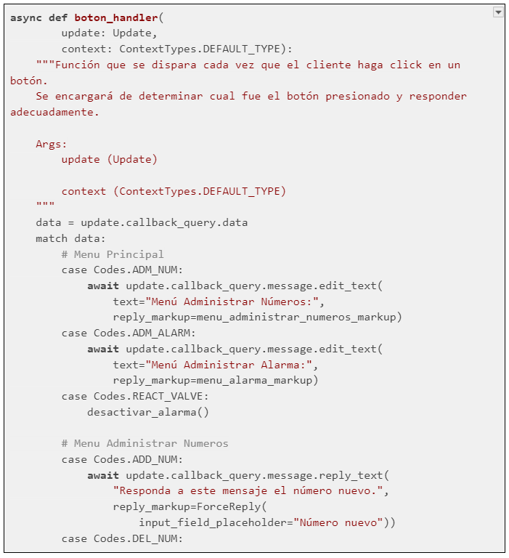
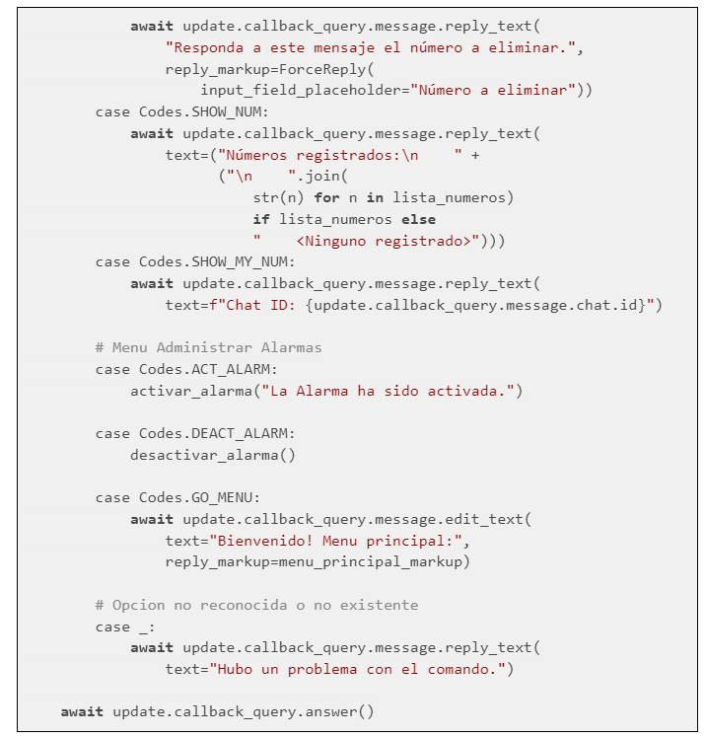
Módulos Implementados
Todos los botones disparan la función “boton_handler(...)”:

Slide 24
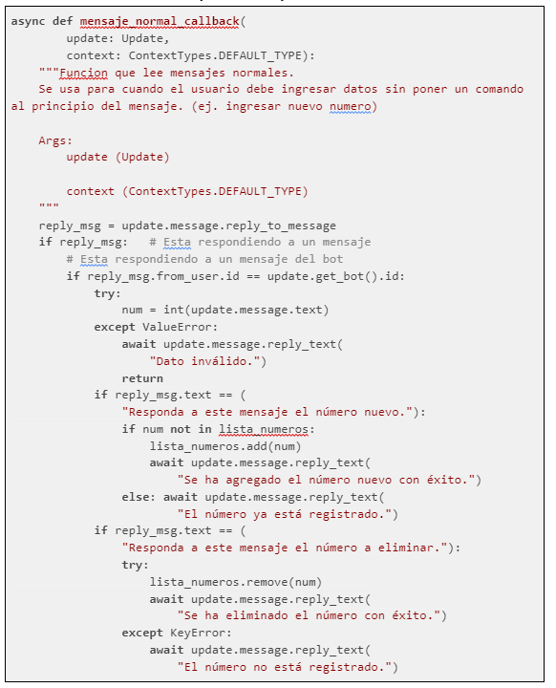
Manejador de mensajes ordinarios

Slide 25
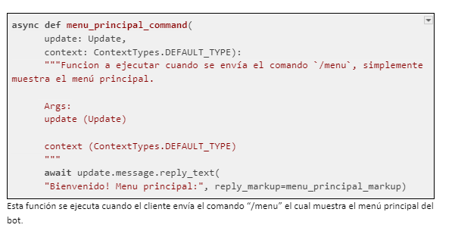
Comando menú:

Slide 26
Herramientas y técnicas

Slide 27
Herramientas
Técnicas
Comunicación:
Discord
WhatsApp
Gmail
Redmine
Elaboración de diagramas e informes:
Google Docs
Microsoft Word
Microsoft PowerPoint
Lucidchart
Homestyler
División de tareas
Fijación de horarios de trabajo
Reuniones de control de avance

Slide 28
Problemas, soluciones y trabajo a futuro

Slide 29
Problemas encontrados/Soluciones propuestas
PROBLEMA 1 : Confusión de librerías de telegram: Cuando se buscaba documentación sobre la librería “python-telegram-bot”, a menudo los resultados se mezclaban con otras librerías parecidas como “pyTelegramBotAPI”, “AIOGram” o “telepot”, dificultando la búsqueda.
PROBLEMA 2 : Problemas de sincronización entre interfaz y la alarma: La interfaz y la comunicación con telegram funciona mediante funciones asíncronas mientras que la alarma funciona con funciones síncronas, lo que pasaba es que se hacían llamadas a la función de encender alarma tanto desde funciones asíncronas como síncronas, casos los cuales son excluyentes, en el sentido de que para manejar cada caso se requiere una implementación diferente e incompatibles entre sí.
PROBLEMA 3 : Problemas a la hora de conectar el sensor de gas y sincronizarlo con las demás alarmas ya que este mandaba una señal de 5V que no se puede conectar directamente a la Raspberry Pi porque se quemaría.
PROBLEMA 4 : El sensor de gas no se encontró en ninguna tienda de nuestra ciudad.
PROBLEMA 1 : la solución que encontramos fue revisar la página oficial de la documentación de la librería “python-telegram-bot” para Python.
PROBLEMA 2 : Se llegó a la una solución que implica hacer uso del EAFP (Easier to ask for forgiveness than permission), básicamente probar a ejecutar el código de una forma y de otra mediante un bloque try; de tal forma que una de las dos implementaciones fallaba y la otra se ejecutaba con éxito dependiendo de cómo era llamada la función.
problema 3 : Armar un divisor de voltaje para ajustar el voltaje de la señal a 3.3V que es el voltaje con el que funciona la Raspberry.
problema 4 : La solución que tomamos fue mandarla a pedir a Santiago lo cual tomó días de espera.

Slide 30
Trabajo a futuro
Mejoras en la aplicación: Si bien la aplicación ya está terminada, siempre se pueden optimizar cosas.
Mejora la experiencia del usuario(UX/Diseño de interfaz (UI) ): Si bien ya cuenta con una interfaz, nunca se tiene que dejar de lado las vistas donde el usuario interacciona con la aplicación haciéndola más fluida y con más opciones.
Mejorar la promoción del producto: Se tratará de dar más promoción al producto para crear conciencia y reducir los accidentes por gas en los hogares.
Mejorar la atención al cliente: Nunca se tiene que dejar de lado el trato con los usuarios que contrataron nuestro servicio por ende trataremos de que la comunicación con nosotros sea lo más rápido posible a la hora de querer contactarnos.

Slide 31
Conclusiones
- La implementación de un sistema anti-fugas de gas es esencial para garantizar la seguridad de las personas y los bienes en cualquier entorno donde se maneje gas.
- El trabajo hecho con el sistema “Smart Gas” a lo largo de todas sus fases nos ha permitido aprender con mayor claridad sobre los procesos de planificación, desarrollo, implementación y documentación que permiten la creación y mantenimiento de este tipo de sistemas.
- Por último, la tercera y última fase del proyecto nos ha permitido valorar la importancia de cada una de las fases de trabajo para el correcto desarrollo de un sistema para el hogar.

Slide 32
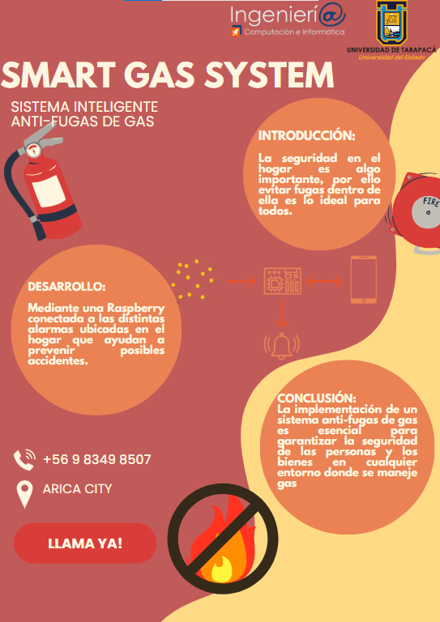
Póster

Slide 33
Referencias
Referencias de sueldos
Búsqueda de empleo en Talent.com | Encuentra vacantes disponibles cerca de ti, https://cl.talent.com/. Accessed 25 September 2023.
Referencia de datos sobre fugas de gas
“SEC confirma que emergencias por uso del gas en hogares bajaron en un 21% durante el 2021.” Portal Electricidad, 2 February 2022, https://www.revistaei.cl/2022/02/02/sec-confirma-que-emergencias-por-uso-del-gas-en-hogares-bajaron-en-un-21-durante-el-2021/. Accessed 3 January 2024.
Referencias de diseño
Raspberry Pi GPIO Pinout, https://pinout.xyz/. Accessed 3 January 2024.
python-telegram-bot v20.7, https://docs.python-telegram-bot.org/en/v20.7/. Accessed 3 January 2024.
Moore, Connor, and aarsh diwakar. “Raspberry Pi Fire and Gas Detector | Raspberry Pi.” Maker Pro, 4 June 2018, https://maker.pro/raspberry-pi/projects/raspberry-pi-fire-and-gas-detector. Accessed 3 January 2024.

